Slide 1
1A2B – 猜數字遊戲༟

Slide 2
遊戲介紹 – 規則
設定一組四碼的數字作為謎底
玩家在猜的過程中。每猜一組數，出數者就要根據這個數字給出提示
提示以_A_B形式呈現，直到猜中為止
其中A表示位置正確的數的個數，而B表示數字正確而位置不對的數的個數。

Slide 3
流程圖 – 基本版
沒猜對繼續猜
loop
遊戲開始
生成數字
玩家猜數字
判斷
幾A幾B
全對
遊戲勝利

Slide 4
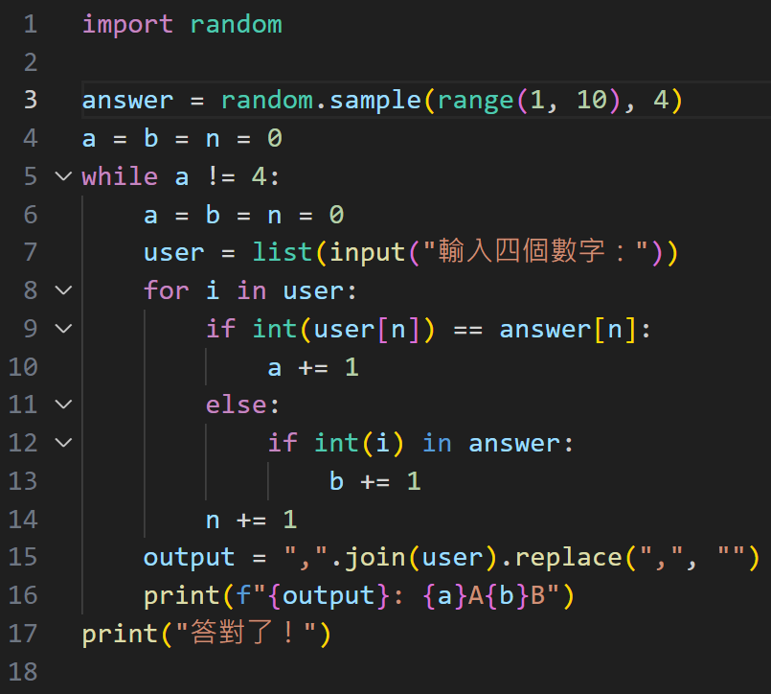
程式碼
導入Python 的 random 模組，用他生成隨機數的函數
從 1 到 9 中隨機選擇 4 個不同的數字組成一個list。
a, b 用來計算答案
n用來記錄比較的位置
依序比較猜測的數字
沒有全對就重新猜一次

Slide 5
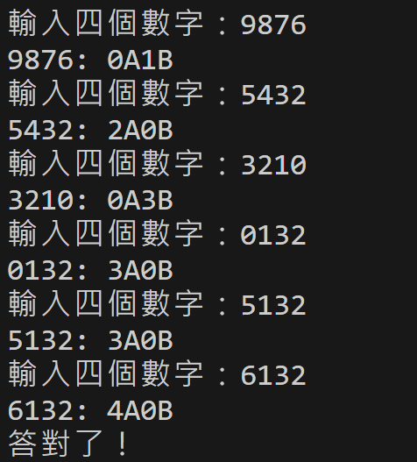
程式碼

Slide 6
問題？
輸入英文字、不是輸入4個字咧？
多人玩怎麼要怎麼玩？
想看之前猜過得看不到，能不能整理得方便看一點？
不能重複數字太簡單？

Slide 7
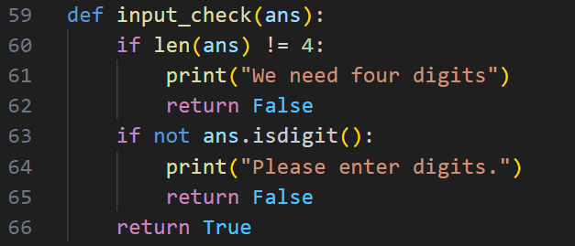
輸入檢查
兩個判斷式
第一個判斷長度
第二個判斷是不是數字
全都符合才會過

Slide 8
多人遊戲
就這樣
記得要輪流玩
剩下的是魔法

Slide 9
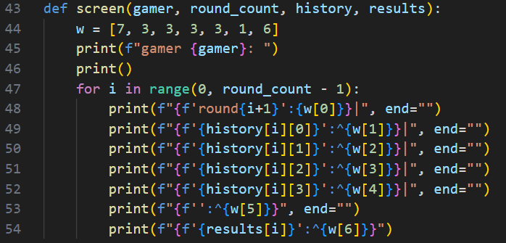
顯示
沒有人這樣寫程式
但比較好看

Slide 10
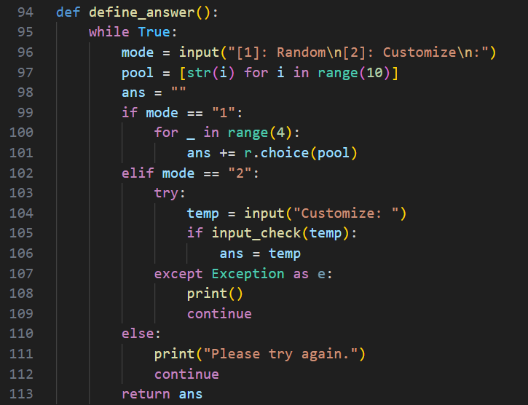
出題方式
可隨機也可以自訂
在0~9裡面抽四次

Slide 11
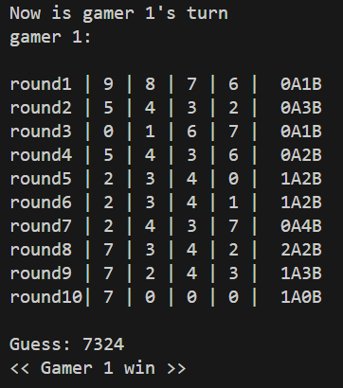
Demo

Slide 12
下課

Slide 13
GitHub
63nnn/1A2B: ASS_final (github.com)

